Slide 1


Бах Концерт ре мінор для скр. ч. 1

Slide 2
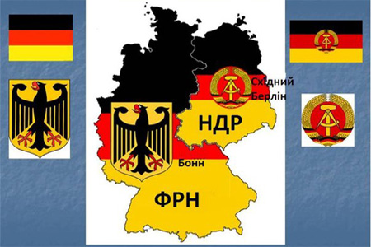
НІМЕЧЧИНА.
Від двох протилежних систем до єдиної держави
Дослідницький проект
Бах Сюїта № 3

Slide 3


« Світ з різних країн і держав складається,
Які своєю історією значно відрізняються,
Демографічними показниками й економічними,
А регіони називають історико – географічними »

Slide 4
Девіз: « Налаштуємося на географію»
Завдання:
«ВПІЗНАЙ КРАЇНУ ЗА ОПИСОМ »

Slide 5
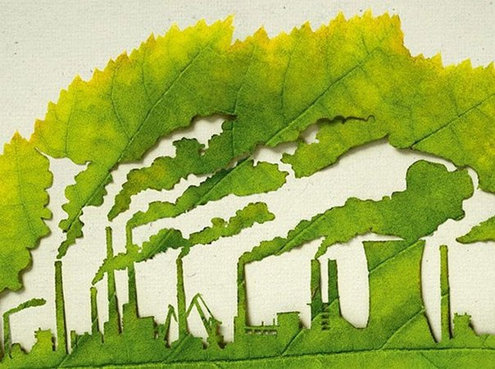

У цій країні значну роль у боротьбі за охорону навколишнього середовища відіграють громадські організації. У 1978 р. на політичній арені, вперше серед країн світу, з'явилась Партія зелених.

Slide 6
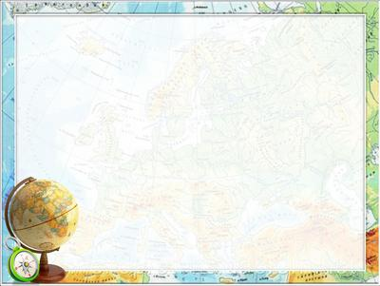
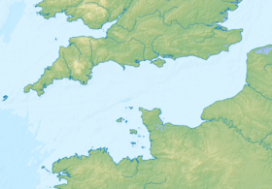
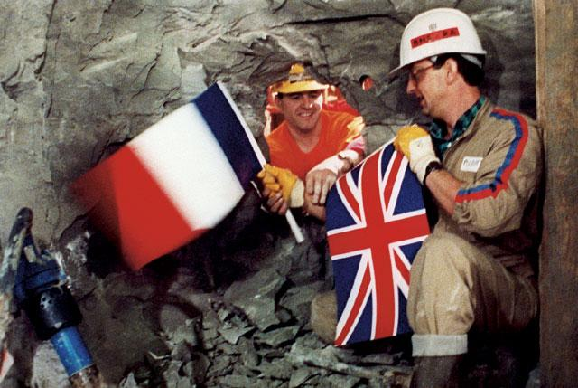
Між якими країнами побудований тунель протяжністю 50,5 км, з яких 37 км пролягають під морським дном? Із інтервалом 25 хв потяги завдовжки 750м, курсують тунелем зі швидкістю 130 км/год. Будівництво цього тунелю тривало 7 років, на ньому було зайнято 7 000 робітників.

Slide 7

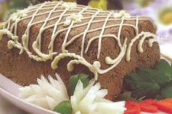

Паштет з гусячої печінки — національна страва народів цієї країни. Гусей для цього відгодовують кукурудзою. У кожному районі цієї країни свій рецепт приготування такого паштету.

Slide 8




Ця країна на сьогодні найзнаменитіший у світі виробник морозива. Рецепти його виготовлення перейняли в Північній Європі та США.

Slide 9
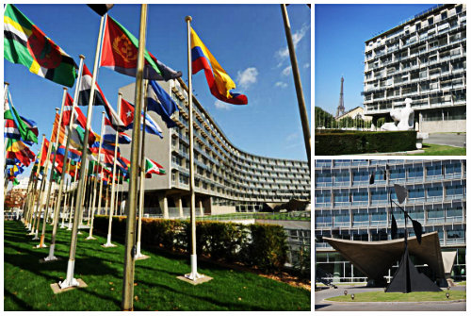
У столиці цієї держави розташовані штаб-квартири 270 міжнародних організацій, у тому числі й ЮНЕСКО. Протягом року тут відбувається близько 400 міжнародних конференцій і нарад.

Slide 10
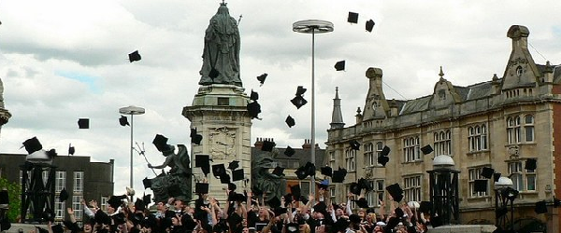
Країна, в якій розміщені університетські центри — Кембрідж, Оксфорд.

Slide 11

Країна найнадійнішого сейфу, країна-банкір, країна-готель. Експорт: годинники, точні прилади, одяг, шоколад

Slide 12
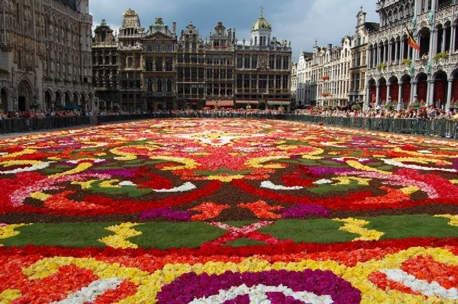

Світовий центр квітництва, королівство дерев'яних черевиків, країна сиру, вітряків і тюльпанів. Експорт: молочні продукти, цибулини квітів, овочі, нафтопродукти.

Slide 13

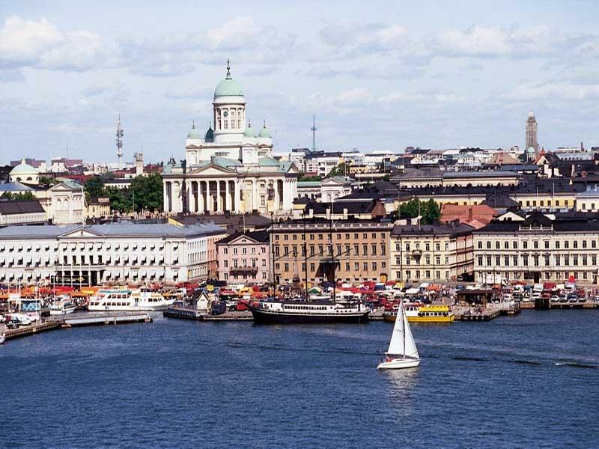

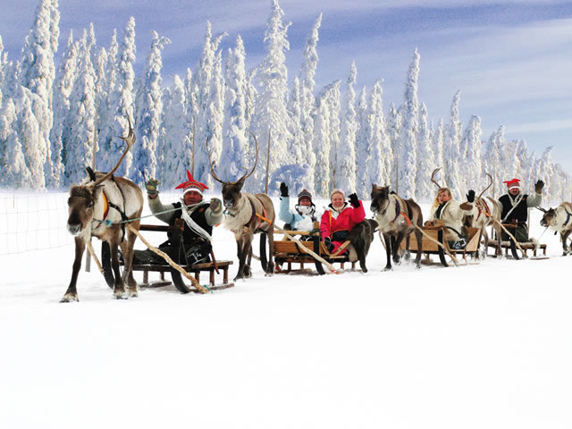
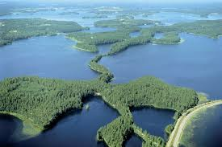
  Країна озер і боліт, вкрита снігом до семи місяців на рік.
Експорт : деревина, меблі.

Slide 14


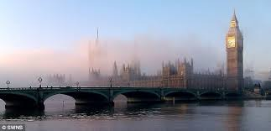
Туманний Альбіон, майстерня світу, морське перехрестя Європи, хоча має лише одну офіційну мову. Посідає п'яте місце у світі за торгівельним оборотом.

Slide 15

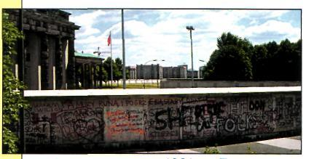
Провідна індустріальна держава Європи, найбільший виробник автомобілів в Європі, світовий лідер хімічної індустрії. Експорт: машини, обладнання, текстиль, залізо, пиво, вино, ковбаси.

Slide 16
Тема уроку: НІМЕЧЧИНА.
Від двох протилежних систем до єдиної держави
« Серед причин, що мали найбезпосередніший вплив на економічний розвиток Німеччини, потрібно виділити створення єдиної німецької держави»
( з підручника « Розвиток світової економіки »)

Slide 17
Мета: сформувати в учнів систему знань про основні особливості географічного положення і господарства Німеччини.
На прикладі злиття ФРН та НДР, які з 1945 по 1990 роки були окремими країнами та протилежними соціально-економічними системами, довести, що окремий розвиток подібних, рідних етнічно і економічно територій, приводить до об'єднання в одне ціле. Навчити дітей самостійно мислити, знаходити і розв’язувати проблеми; залучаючи для цього знання з різних галузей. Вчити учнів прогнозувати результати й можливі наслідки різних варіантів рішення, вміння встановлювати причинно - наслідкові зв’язки, оцінювати власні дії та дії своїх товаришів, простежити зв’язки Німеччини та України.
Розвивати: вміння аналізувати історичні події та природні і економічні особливості окремих територій, роблячи з цього певні висновки, тобто вміння вести дослідницьку роботу.
Виховувати: почуття відповідальності за доручену справу, взаємоповагу; виховувати інтерес до соціальної та економічної географії світу.

Slide 18







Slide 19
Проблемне запитання.
На політичній карті Європі після другої світової війни, а саме 2 травня 1945 року з’явилося дві нові держави. Утворилося дві країни протилежними в економічному розвитку, але були рідними етнічно. 45 років жили в різних системах і територіях. І тільки в 90 –х роках стали єдиною державою.
Що ж це за європейські держави?

Slide 20
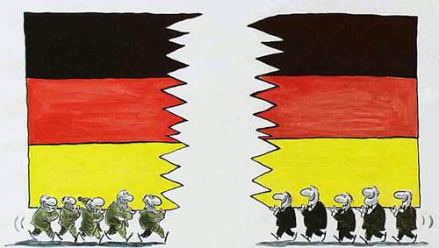

Це об’єднання було штучним чи природним?
Які проблеми повинні вирішити дві держави після об’єднання ?
Чи змогли вирішити ці проблеми країна, народ?
Чи є щось спільне у сьогоднішній ситуації в Україні та тодішній Німеччині?

Slide 21
План характеристики країни.
1. Загальні відомості про країну. Географічне
положення .
2. Природно-ресурсний потенціал.
3. Населення і трудові ресурси.
4. Господарство.
5. Транспортна система.
6. Зовнішньоекономічна діяльність.

Slide 22
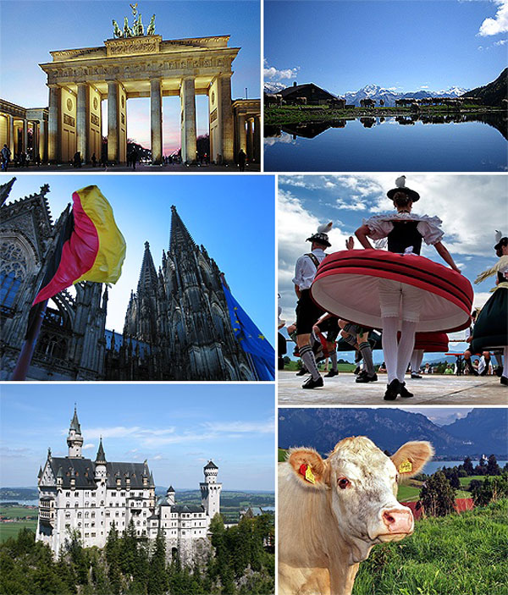
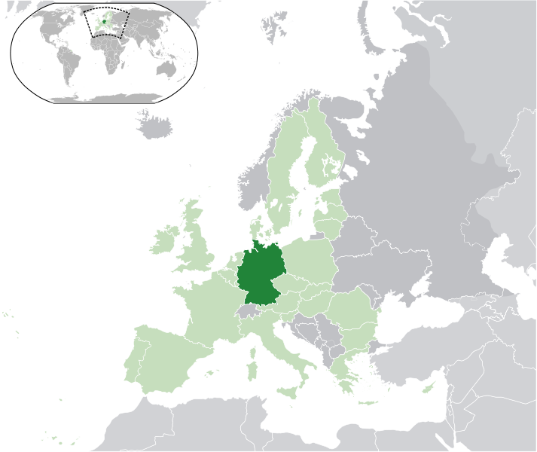
Федеративна Республіка Німеччина

Slide 23
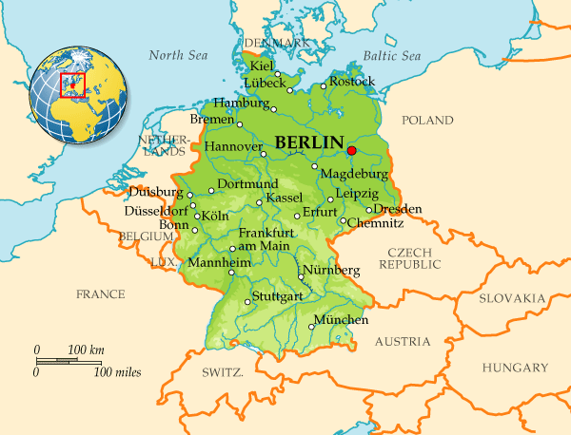
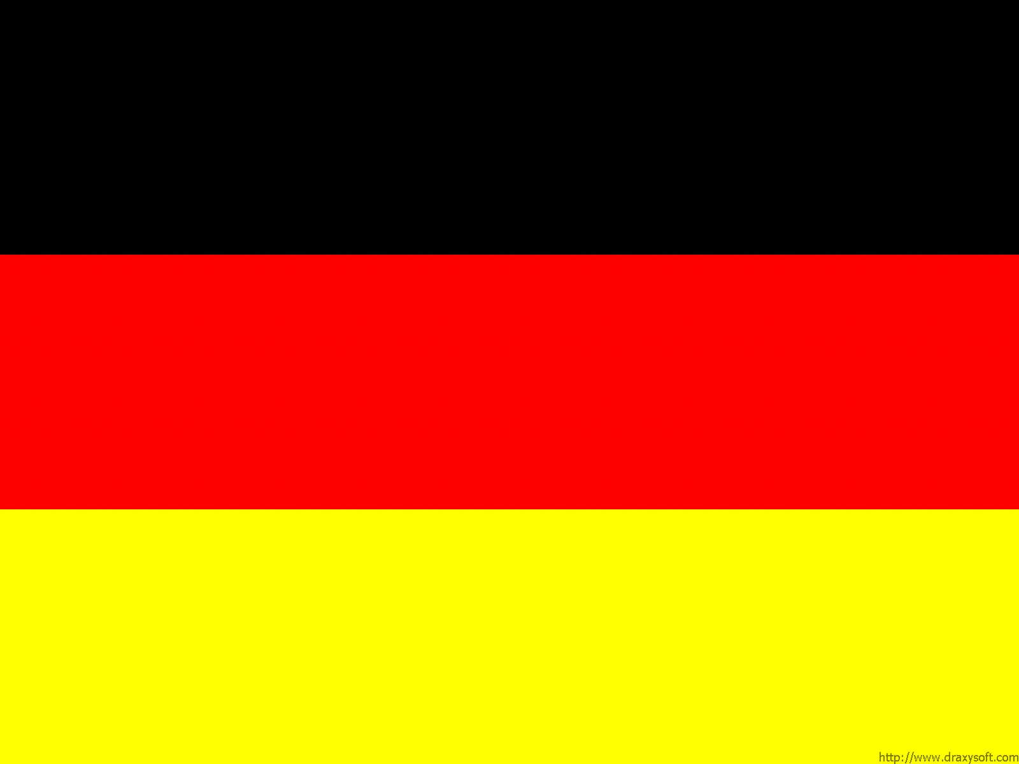

Візитна картка
Столиця
(та найбільше місто) Берлін 52°31′ пн. ш. 13°24′ сх. д.
Офіційна мова Німецька
Державний устрій Парламентська республіка
Площа 357 021 км²
Населення 81,757,600
Валюта Євро (€) (2002 — нині) (EUR)

Slide 24
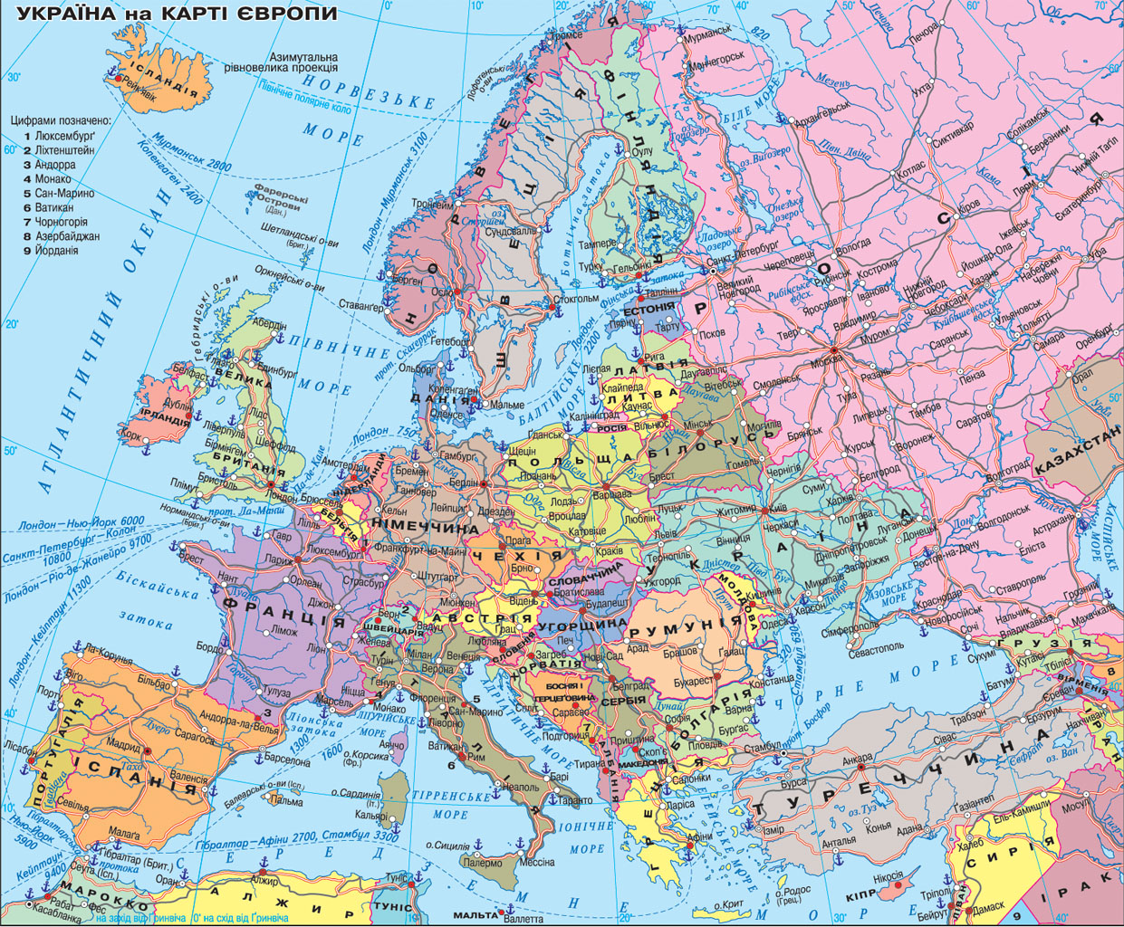
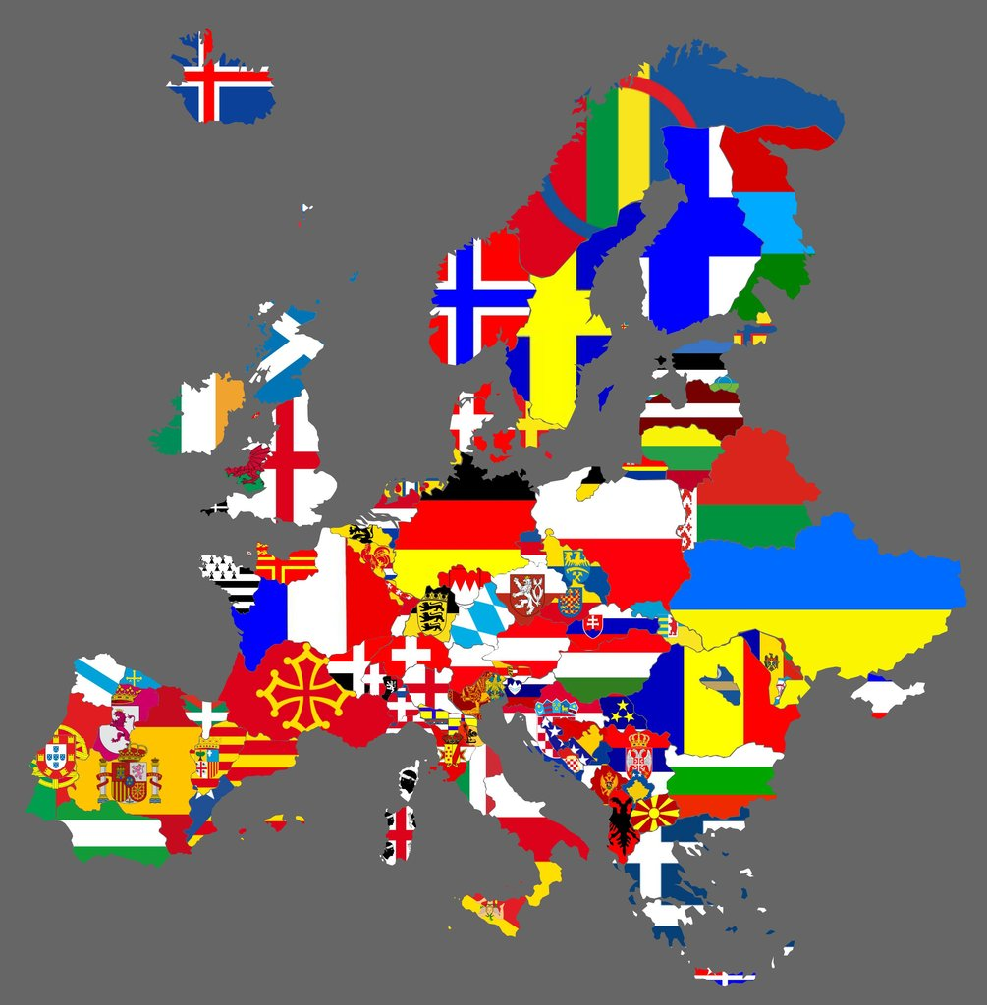
1. Загальні відомості про країну. Географічне положення.

Slide 25
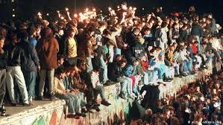
Об’єднання Німеччини у кінці минулого століття стало головною подією історії цієї країни в післявоєнний період.
Подією, яка започаткувала процес об’єднання Німеччини, вважається революція 1989 р. в НДР. Але передумови його зріли задовго до цього й охопили вони економіку, політику та міжнародні відносини.

Slide 26
Територія Німеччини була розділена на 4 зони. Її управління здійснювала РМЗС (Рада Міністрів Закордонних справ). У 1947 р. був підписаний мирний договір з Німеччиною, 1955 з Австрією. За рішенням Контрольної Ради, Німеччина більше не повинна була бути загрозою миру. У Німеччині необхідно було провести:
1
2
3
  ДЕМІЛІТАРИЗАЦІЮ та ДЕНАЦИФІКАЦІЮ.
  (роззброєння і ліквідація нацизму)
  ДЕМОКРАТИЗАЦІЮ.
  ДЕКАРТЕЛІЗАЦІЮ.
  (знищення картелів і монополій)

Slide 27
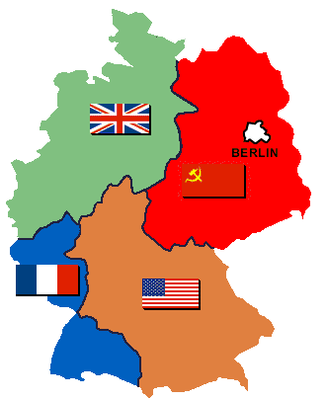
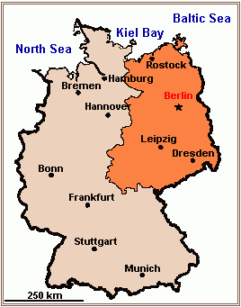
Зони контролю в Німеччині
Суперечностей з приводу майбутнього Німеччини ставало все більше. СРСР не влаштовував план США з приводу Німеччини, а США радянський. Протистояння призвело в 1949 р. до утворення Федеративної Республіки Німеччини (ФРН) на Заході і Німецької Демократичної Республіки (НДР) на Сході.

Slide 28
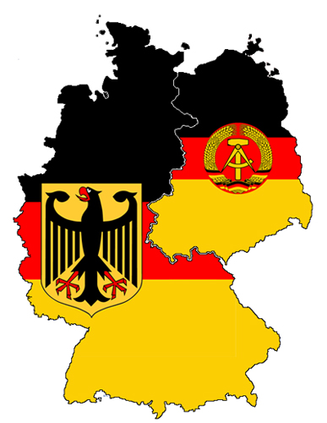
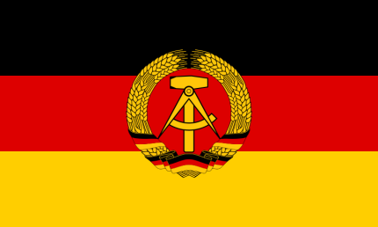
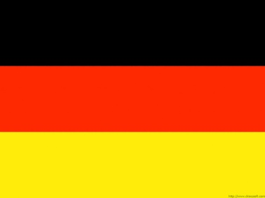


Бонн – столиця ФРН
Берлін – столиця НДР

Slide 29
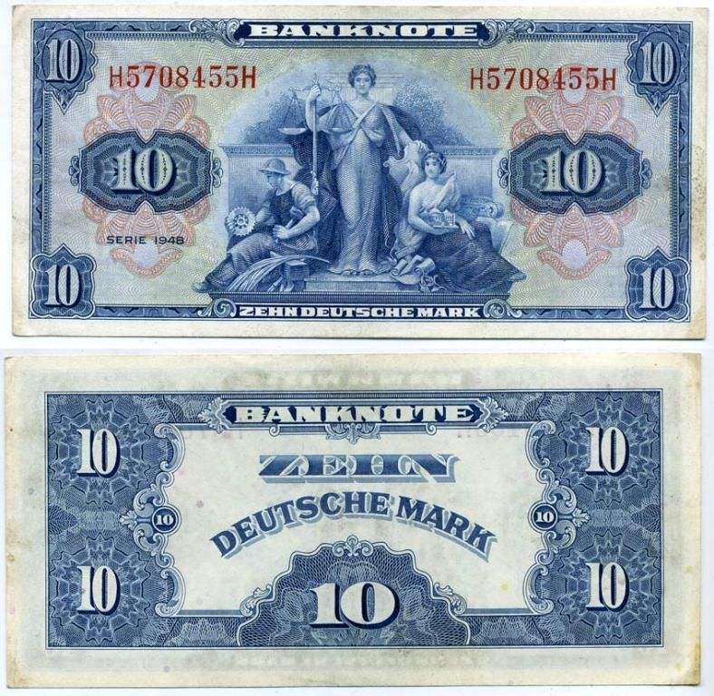
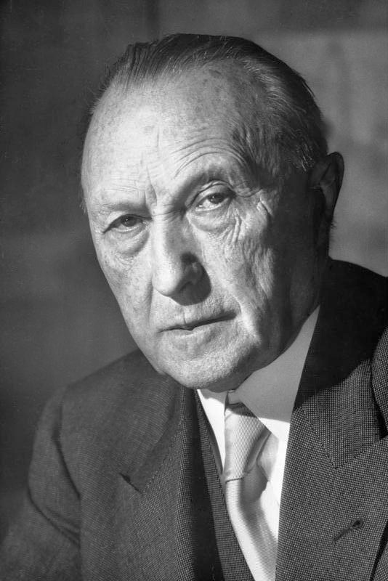
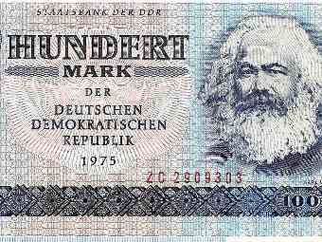
Вирішальне значення в розвалі Німеччини зіграло введення в Західній зоні західної марки, також приєднання Західної зони до плану Маршалла. Відповіддю СРСР було введення в Східній зоні своєї валюти. У серпні 1949 р. відбулися вибори в бундестаг (парламент ), 7 вересня 1949 р. в Західній зоні проголошена ФРН, канцлером став лідер Конрад Аденауер. У 1955 р. ФРН вступила в НАТО.
Марка НДР
Західна марка
Федеральний канцлер ФРН Конрад Аденауер,
1949-1963 рр.

Slide 30
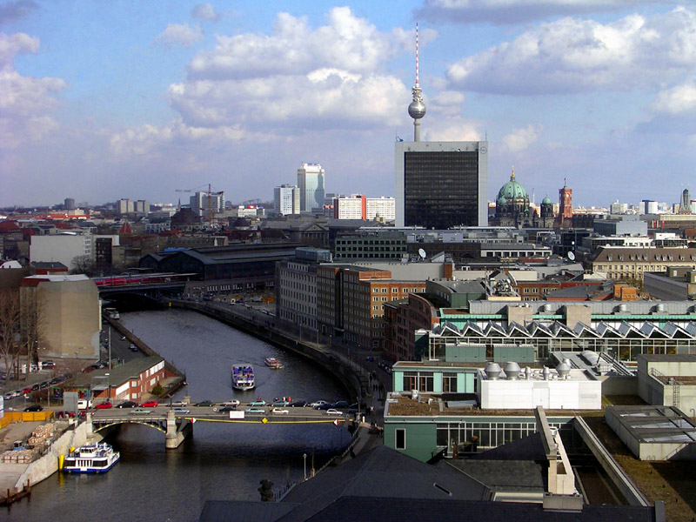
Економісти ФРН пустили економіку країни у вільне плавання. Це дало результати. 50-і, 60-і рр. називають роками «німецького економічного дива». Більше 55% західних німців відносили себе до середнього класу.
Західний Берлін, через 10 років після війни.

Slide 31
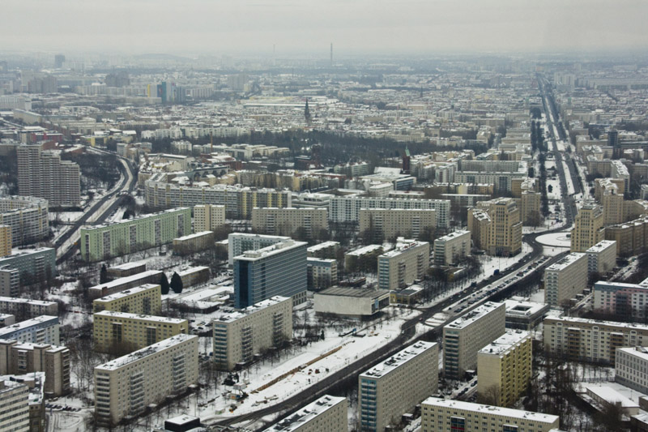

Після утворення 7 жовтня 1949 р. НДР, влада там переходить в руки Соціалістичної єдиної партії Німеччини, моделлю будівництва соціалізму стає радянська модель. Починається націоналізація, індустріалізація, колективізація. Вводиться карткова система.
Герб НДР
«Радянське» місто
Східний Берлін, столиця НДР.

Slide 32
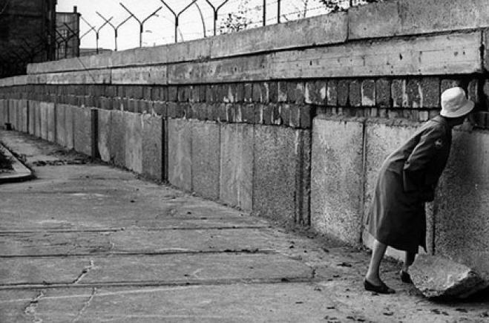
Всі ці заходи викликали масове невдоволення в НДР. 17 червня 1953 відбулися хвилювання в містах пригнічених радянськими військами: Берліні, Лейпцигу, Галле та інших. Німці продовжували бігти в Західний Берлін. У 1961 р. відбувається «Берлінська криза», результатом стало зведення Берлінської стіни.
Берлінська стіна

Slide 33
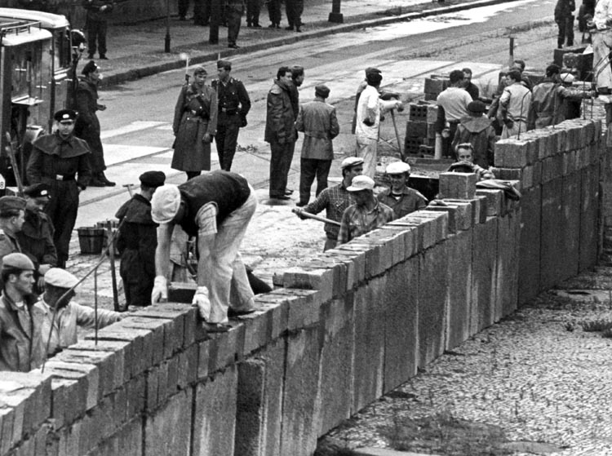
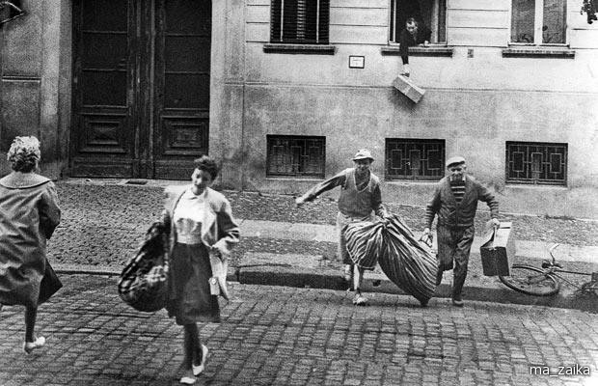
Будівництво стіни
Втеча німців з НДР до ФРН

Slide 34
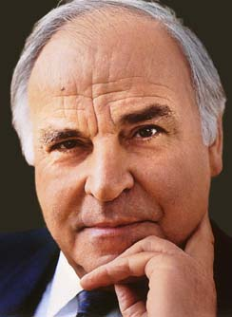
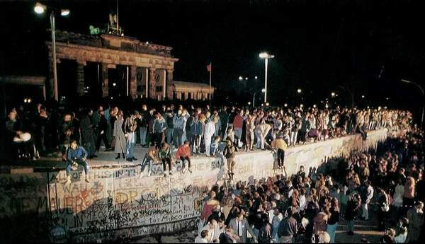
8 листопада 1989 р. було оголошено, що відкриється пропускний пункт у Берлінській стіні, це призвело до стихійних заворушень і падінням стіни. 20 грудня в НДР приїхав канцлер Г. Коль. Об'єднання НДР і ФРН прийняло стихійний характер. Після виборів 18 березня 1990 р. в НДР, 1 липня 1990 р. в НДР вводилася Західна марка, нарешті 3 жовтня 1990 р. відбулося об'єднання Німеччини, фактично НДР увійшла до складу ФРН.
Канцлер ФРН та об'єднаної Німеччини Г. Коль, 1982-1998 рр.

Slide 35
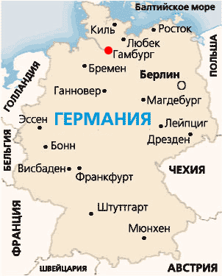
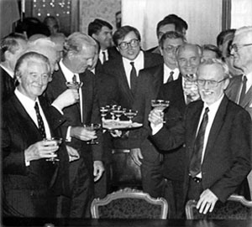
12 вересня 1990 США, СРСР, Франція і Великобританія в Москві підписали договір про остаточне врегулювання відносин щодо Німеччини.
Після підписання договору 12 вересня 1990 р. у Москві.

Slide 36
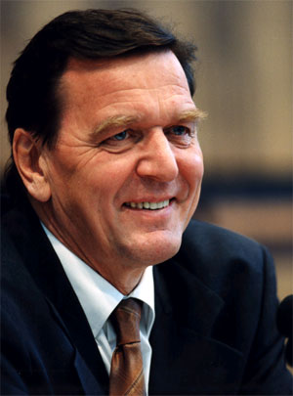
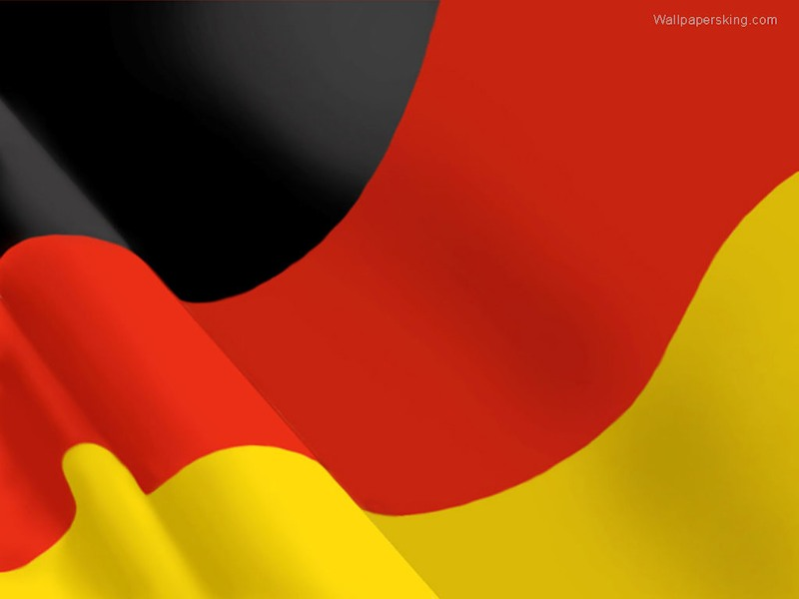
Після об'єднання в колишній НДР проводиться прискорена приватизація, закриваються десятки заводів і фабрик, тисячі німців їдуть зі сходу на захід на заробітки. Кількість безробітних у ФРН досягає 4 млн. чол. Це призводить до приходу до влади Г.Шредера. Він знижує податки, проводиться реформа освіти, допомога молоді.
Канцлер ФРН Герхард Шредер 1998-2005 рр.

Slide 37
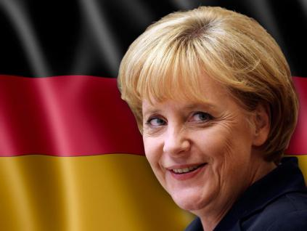
У зовнішній політиці відбувається зближення ФРН і Росії. Німеччина бере активну участь у програмах НАТО. У 1994 р. Росія виводить війська з Німеччини. У 2005 р. Шредер йде у відставку. Уряд вперше в історії Німеччини займає жінка - Ангела Меркель. Вона продовжує боротьбу з безробіттям, веде м'яку зовнішню політику.
Канцлер ФРН Ангела Меркель 2005 - ... рр.

Slide 38

Проблемні запитання:
Які на вашу думку виникли проблеми в результаті об’єднання ?

Slide 39
Після Другої світової війни Німеччина була змушена відновлювати зруйноване господарство за умов існування двох держав.
Потрібно було також трансформувати структуру господарства через зміну ринків збуту та постачання.
У ФРН це здійснювалося під значним впливом США, в НДР – СРСР.
Після об'єднання країни в 1990 р. постали питання: як створити єдиний господарський комплекс, розв'язати проблеми зміни форм власності; поліпшення інфраструктури; структури промислового комплексу зовнішньоекономічної діяльності;
проблему загострювало те, що 1990 р. ФРН перевищувала НДР:
- за площею - у 2,2 рази;
- за населенням - у 3,6 рази ;
- за ВВП - у 5,5 рази;
-в господарстві НДР переважав державний сектор (на відміну від ФРН, де його роль була мінімальною);
-процес інтеграції «нових федеральних земель», тобто колишньої НДР, окрім колосальних витрат, ускладнилися також відмінностями у психології людей, що протягом більш як 40 років жили в зовсім різних соціально-економічних умовах.

Slide 40
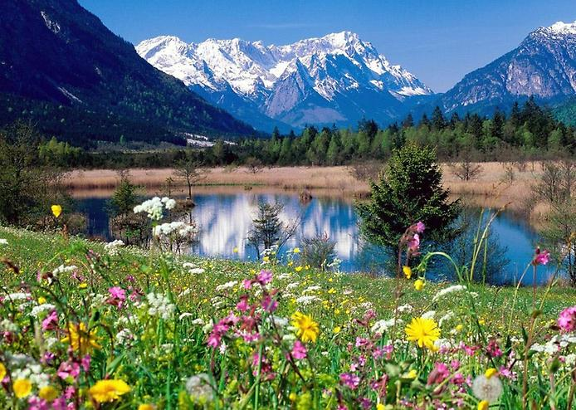
Йоган Вольган фон Гете «Окреме і ціле»

Slide 41
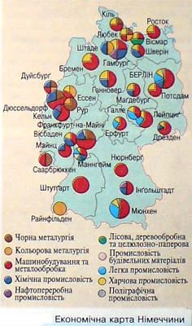
4. Господарство

Slide 42
Особливості розвитку господарства країни.
Господарське життя сучасної Німеччини визначають наступні чинники:
— важливість геополітичних змін 2-ї половини XX ст.;
— мінімальне значення державного сектору;
— досить вичерпані природні ресурси;
— слабші, ніж в інших країнах великої сімки позиції у сфері новітніх технологій;
— розвинена та комплексна транспортна система транс'європейського значення;
— важлива роль водного транспорту;
— широкий вихід у Північне і Балтійське моря;
— значна експортна орієнтація.
Економіка Німеччини розвинена і всебічно збалансована. Проте, як країна, що зазнала поразки у Другій світовій війні, Німеччина втратила лідерство в атомній, аерокосмічній і телекомунікаційній галузях, кібернетиці, медицині й біології. її позиції у сфері високих технологій слабші, ніж у решти країн "великої сімки". Частка невиробничої сфери (60% працюючих) тут також нижча від інших розвинених країн.

Slide 43
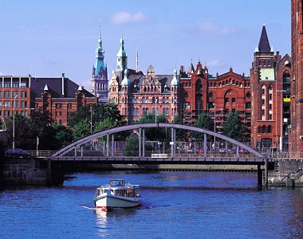
Господарство
Промисловість Німеччини – сучасна і потужна. Займає 4 місце в світі за обсягом промислового виробництва . Є провідним індустріальним “локомотивом “ у Європі. Основними галузями спеціалізації є машинобудування та хімічна промисловість.
Паливно –енергетична промисловість працює на власному вугіллі: Рурській (80%), Саарській басейни. Імпортних нафті (Близькій Схід, Північна Африка), газі (Росія, Норвегія). ТЕС – основа електроенергетики, АЕС – 30 %, ГЕС – на Дунаї, Майні, Ельбі, Рейні
За допомогою підручника назвіть провідні підприємства Німеччини - промислові гіганти
( параграф 25 с.122 ).
Гамбург

Slide 44
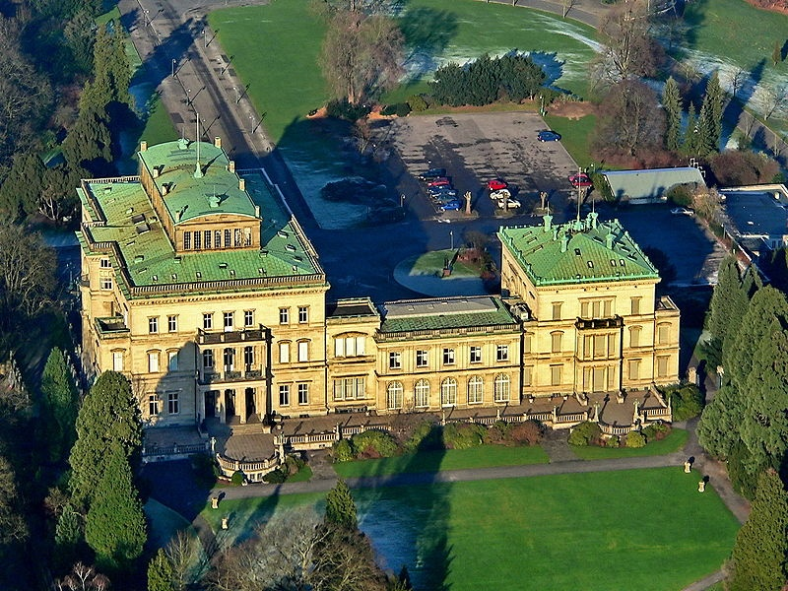
Металургія
Чорна металургія: працює на власному паливі та імпортній залізній руді (Швеція, Іспанія, Алжир, Бразилія, Канада, Україна). Заводи повного циклу є в Баварії, Нижній Саксонії та Бремені.
Кольорова металургія – не має запасів сировини, але посідає провідне місце в Європі. Алюміній – Ессен, Гамбург; мідь – Гамбург, Дуйсбург, Айслебен.
Ессен

Slide 45
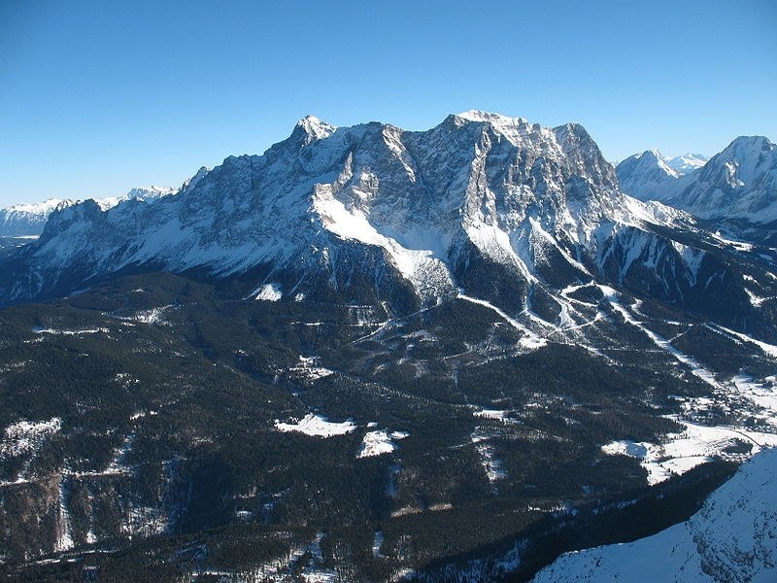
Власна кам’яна і калійна сіль, імпортні – нафта, фосфорити, сірка.
Основна продукція:
побутова хімія,
солі,
мінеральні добрива,
синтетичні волокна,
пластмаси,
синтетичний каучук
1-е місце в світі за експортом хімічної продукції

Slide 46
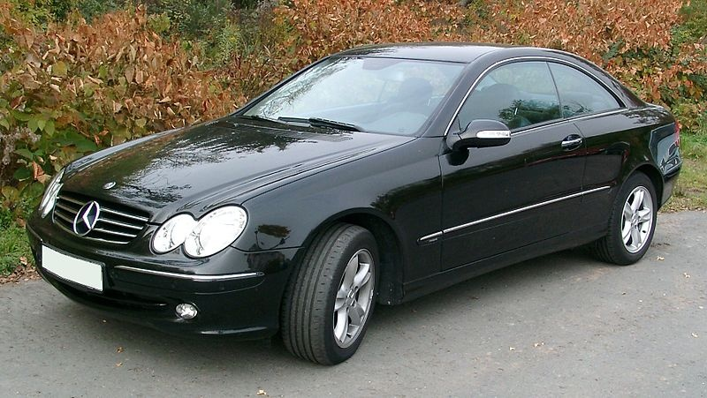
Машинобудування і металообробка
Машинобудівна галузь виробляє обладнання для різних галузей промисловості, сільського господарства. В усьому світі відомі німецькі точні прилади, побутова електротехніка, оптика, морські судна
Німецькі автомобільні корпорації:
“Даймлер – Бенц” у Штутгарті;
“Фольксваген” у Вольфсбурзі;
“Адам Опель” у Рюсселсхеймі;
“Форд” – у Кельні;
“БМВ” у Мюнхені.
З 2003 по 2009 Німеччина була лідером з експорту автомобілів

Slide 47
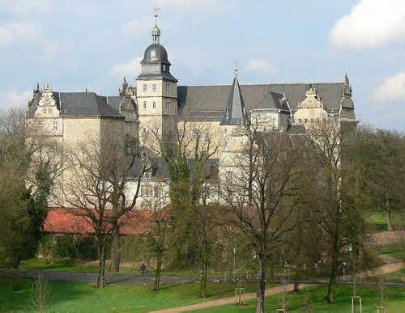
Досягнення промисловості
1 місце в світі за збором хмелю і видобутком лігнітів.
1місце в Європі і 3 місце в світі за розвитком суднобудування.
1 місце в Європі і 3 в світі за рівнем промислового виробництва.
3 місце у світі за виробництвом легкових автомобілів.
1 місце в Європі за виробництвом картону і паперу.
Вольфсбург

Slide 48
Структура експорту
машинобудівна продукція, автомобілі, хімічна продукція, метали та вироби з металу, продукти харчування, текстиль.
Головними експортними партнерами Німеччини є країни Європейського Союзу (56%)
За допомогою опорних схем охарактеризуйте експертну орієнтацію Німеччини ( с. 42 )

Slide 49
Структура імпорту
продукція машинобудівної, харчової, легкої та важкої промисловості.
Головними партнерами Німеччини з імпорту є країни ЄС (52%)

Slide 50
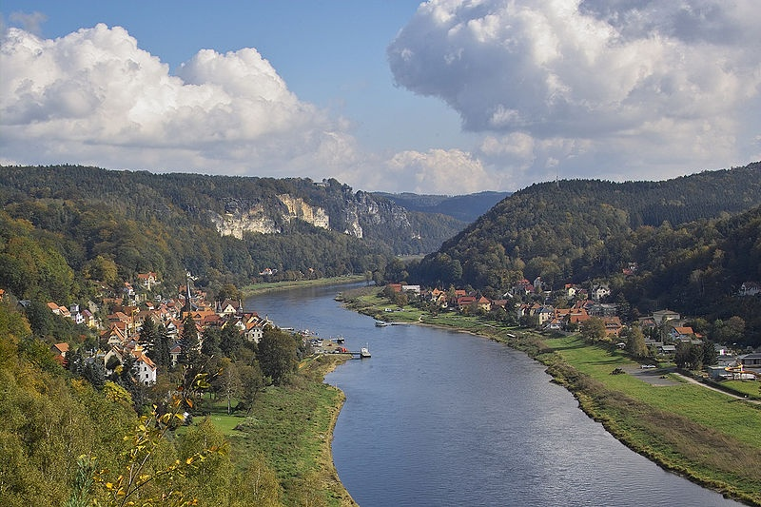

Сільське господарство
Найсприятливішими районами для розвитку сільського господарства вважаються південь рівнинної Півночі від Мааса до Ельби, де поширені родючі землі ; річкові долини середньонімецьких гір і плоскі рівнини Південної Німеччини. Головною зерновою культурою є пшениця, важлива роль жита, вирощують ячмінь. Німеччина є значним виробником картоплі, цукрових буряків, фруктів (яблук)), овочів. Хміль став “національною”культурою
ФРН має високорозвинене сільське господарство. У ньому працює 4% зайнятого населення.У його структурі на тваринництво припадає 4/5 вартості продукції. Основна спеціалізація тваринництва – свинарство та розведення великої рогатої худоби молочного напрямку. Німеччина має одні з найвищих у світі врожаїв пшениці – до 70ц//га. Після об’єднання країна перетворилася на найбільшого (разом з Францією) виробника сільськогосподарської продукції.
Ельба

Slide 51


Сфера послуг та транспорт.
Сфера послуг ФРН представлена багатьма галузями, серед яких насамперед ті, що забезпечують соціальні потреби населення: освіта, охорона навколишнього середовища, медичне обслуговування, соціальне забезпечення, а також торгівля, громадський транспорт і банківська сфера. Найбільшу частку становлять торгівля і транспорт, у яких залучено близько 20% робочої сили країни.

Slide 52
Зовнішньоекономічна діяльність старих і нових федеральних земель країни не однакова, територія колишньої НДР тривалий час була інтегрована з соціалістичними країнами, тому вона тільки формує зовнішні зв'язки, орієнтовані на світовий ринок. Частка ФРН у світовому імпорті - 9%, в експорті - 11%. Близько 3/4 зовнішньоторговельних операцій припадає на економічно розвинені країни ЄС та США. В останні роки розширюються зв'язки з країнами Центральної Європи, до яких Німеччина постачає машини та обладнання, із яких імпортує сировину та напівфабрикати.
Значне місце у зовнішніх зв'язках Німеччини посідає діяльність на ринку капіталу. Переважають капіталовкладення в економічно розвинуті країни. Зростають інвестиції у постсоціалістичні країни. З-поміж країн, що розвиваються, увагу ФРН привертають латиноамериканські, особливо Бразилія та Мексика. До самої Німеччини традиційно інвестують свій капітал США (до 30% всіх іноземних інвестицій). Близько 20-25% промислової продукції країни виробляється на підприємствах з участю іноземного капіталу.

Slide 53
Проблемні запитання:
Чи це об’єднання було штучним, чи природним ?
Якій з колишніх країн об’єднання пішло на користь?

Slide 54

Лише у поступі, борінні
Приходять зміни докорінні…
Йоган Вольфганг фон Гете

Slide 55


Скарбничка знань
Що? Як? Який? Чому?

Slide 56
Висновок :
1. Процес об'єднання двох протилежних соціально-економічних систем у єдину країну — закономірний та не обернений;
2. Найголовніші проблеми єдиної Німеччини:
економічне співіснування та трансформація різних форм власності;
вирівнювання економічного рівня розвитку Західної та Східної Німеччини.
3. Це об’єднання народу, сімей і родин, які були розділенні 45 років – це природне об’єднання і сподіваємося безповоротне.

Slide 57

ДОМАШНЄ ЗАВДАННЯ::
вивчити параграф 25

Slide 58



